Slide 1
OSS 解析エンジン「Hayabusa」の拡張による
誰でも使えるサイバー攻撃調査ツールの開発
— サイバー攻撃の痕跡を、誰でも読めるように —
🦀 エンジン本体 (Rust) に新しい検知機能を追加
📜 攻撃を見抜く検知ルールを 13 本自作
🖥️ 結果を読み解ける GUI をゼロから開発
発表者: 島崎朝日 ・ 所属: 小林研究室
プロジェクト名: hayabusa-plus / github.com/Assy2005/hayabusa-plus
Notes:
本日は「OSS 解析エンジン Hayabusa の拡張による、誰でも使えるサイバー攻撃調査ツールの開発」というテーマで発表します。
一言でいうと、プロの道具を“誰でも使える形”に作り変えた研究です。
やったことは大きく 3 つ。①エンジン本体 (Rust) への新しい検知機能の追加、②攻撃を見抜く検知ルールの自作、③結果を読み解ける GUI の開発です。
成果物はすべて GitHub で公開しています。

Slide 2
背景
もし、あなたの会社が
サイバー攻撃を受けたら
...どうしますか?
どこから
誰が
被害は
侵入された?
何をされた?
どこまで広がった?
これを 素早く 知る必要があります
2 / 16
Notes:
まず背景から。もし皆さんの会社がサイバー攻撃を受けたら、どうしますか。
知りたいのは「どこから侵入されたか」「誰に何をされたか」「被害はどこまで広がったか」。しかもこれを“素早く”知る必要があります。対応が遅れるほど被害は広がるからです。

Slide 3
背景
答えは Windows のログの中にある
Windows のログ (実例)
1 台の PC で
2026-05-21 13:42:15 EID 4624 Logon Type 3 user=alice
数万件
2026-05-21 13:42:16 EID 4688 rundll32.exe comsvcs.dll, ...
2026-05-21 13:42:17 EID 1 ProcessGuid {6BBF237A-CAFB...
2026-05-21 13:42:17 EID 10 TargetImage lsass.exe Acc...
2026-05-21 13:42:18 EID 4104 $ScriptBlockText FromBase6...
のログが残っています
2026-05-21 13:42:18 EID 7045 ServiceName UpdaterSvc Img...
2026-05-21 13:42:19 EID 22 QueryName malicious-site.c...
これを 1 件ずつ読むのは
2026-05-21 13:42:20 EID 3 DestinationIp 185.220.101....
2026-05-21 13:42:21 EID 8 CreateRemoteThread source...
現実的に不可能。
... (このあと数万件続く)
→ 専門家が時間をかけても見落とす。
3 / 16
Notes:
その答えは、実は Windows が残しているログの中にあります。ログオン、プロセス起動、通信 ── 攻撃の痕跡はすべて記録されている。
ただ問題は“量”です。たった 1 台の PC でも数万件。これを人間が 1 件ずつ読むのは現実的に不可能で、専門家が時間をかけても見落とします。

Slide 4
既存技術
土台にした既存ツール: Hayabusa
日本のセキュリティチーム Yamato Security が公開している無料ツール (OSS)。
✅ Hayabusa ができること
⚠ そのままでは専門家にしか使えない
• 世界中の研究者が作った「攻撃の特徴パターン」
• 黒い画面でコマンドを打つ必要がある
(Sigma ルール・約 5,000 本) と照合
• 結果は CSV ファイル数万行 — 結局「読めない」
• 数万件のログを数十秒〜数分で全チェック
(Rust 製で高速)
• 出力は英語 + 専門用語だらけ
• 世界中の調査現場で使われている実績
• 「で、次にどうすれば?」を教えてくれない
→ この「強力だが使いにくい」を出発点にしました
4 / 16
Notes:
そこで土台にしたのが、日本の Yamato Security が公開している無料ツール Hayabusa です。世界中の研究者が作った約 5,000 本の攻撃パターンと、数万件のログを数十秒で照合できる、実績あるツールです。
ただ弱点があって、黒い画面でコマンドを打つ必要があり、結果は CSV 数万行、しかも英語と専門用語。「で、次どうすれば?」は教えてくれない。
つまり“強力だが専門家にしか使えない”。ここを出発点にしました。

Slide 5
この開発で目指したこと
目的
「専門家の道具」を
「誰でも使える調査プラットフォーム」に
①
見つける力を強くする
②
結果を読めるようにする
③
手元だけで完結させる
エンジン本体を改造して 新しい検知機能を追加 + 検知ルールを自作
ブラウザで見られる GUI を ゼロから開発。日本語解説と 「次にすべきこと」を表示
データを外部に送らない。 追加ソフト無しで動く (オフライン・依存ゼロ)
5 / 16
Notes:
目的は明確で、この「専門家の道具」を「誰でも使える調査プラットフォーム」にすることです。
方針は 3 つ。①見つける力を強くする (エンジン改造とルール自作)、②結果を読めるようにする (GUI)、③手元だけで完結させる (データを外に出さない・追加ソフト不要)。
この 3 つが、この後の発表の章立てになります。

Slide 6
どこを開発したか
= 既存 OSS (土台)
= 今回開発した部分
作ったものの全体像
📄
Hayabusa エンジン
🖥️
🧑‍💻
(既存 OSS・Rust 製)
Windows のログ
調査用 GUI
★ 中身を改造して新機能を追加
調べる人
数万件
ゼロから開発
📜 自作の検知ルール
🌐 悪いものリスト
13 本 (痕跡隠蔽の検知など)
約 8 万件を自動で取り込み
6 / 16
Notes:
全体像です。グレーが既存の Hayabusa、青が私が開発した部分です。
ログがエンジンで解析され、GUI を通して人が読む、という流れ。エンジンには中身を改造して新機能を追加し、下から「自作の検知ルール 13 本」と「悪いものリスト約 8 万件」を注ぎ込んでいます。GUI はゼロから自作しました。
では順に説明します。

Slide 7
開発内容 1 / 3 (Rust)
① エンジン本体の改造 — 新しい文法を追加
Hayabusa の「ルールの書き方」自体を拡張しました。
自作ルールの実例 (簡略化)
ルールに 1 行、
title: 危険なドライバの読み込みを検知
lookup:
「このリストに載っていたら警告して」
- name: lol_drivers
file: loldrivers.txt # 悪い指紋 1,929 件
と書けるようにする機能 (lookup:) を、
detection:
エンジンのソースコード (Rust) に追加。
Hashes|lookup: lol_drivers
↑ 追加した新しい文法
level: critical
💡 これで何が嬉しい?
世界中で共有されている「悪いものリスト」(約 8 万件) を、 ルールを書き換えずにそのまま検知に使えるようになった。
この「悪い指紋リスト」は世界中の研究者が集めた公開情報
(例: loldrivers.io の悪用ドライバ一覧)。出どころと処理の
流れは次ページで説明します。
7 / 16
Notes:
1 つ目、エンジン本体の改造です。Hayabusa の「ルールの書き方」自体を拡張しました。
具体的には、ルールに 1 行「このリストに載っていたら警告して」と書ける lookup という機能を、Rust のソースコードに追加しました。
これで世界中で共有されている悪性ハッシュや URL のリスト約 8 万件を、ルールを書き換えずにそのまま検知に使えます。このリストの出どころと処理の流れを、次のページで説明します。

Slide 8
開発内容① の中身 (内部フロー)
lookup の内部フロー — リストはどこから来て、どう照合されるか
具体例: 「悪用される脆弱ドライバの読み込み (BYOVD)」を検知するまでの流れ。
🌐
loldrivers.io
⬇
取得して整形
🦀
起動時に記憶
世界中の研究者が集めた 「悪用される脆弱ドライバ」の ハッシュ一覧 (誰でも入手可・無料)
CSV を取得し、1 行 1 ハッシュの テキストに変換して保存する (GUI のボタン 1 つで実行)
エンジン起動時に一度だけ読み込み、 メモリ上の高速な表に保持する (RwLock<HashMap>)
出どころ (Source)
→ loldrivers.txt (1,929 件)
Rust・読み込みは起動時の 1 回だけ
スキャン実行中 — ログを 1 件ずつ処理
🔍
ログ 1 件ごとに照合
🚨
一致したら critical 通知
Sysmon EID 6 (ドライバ読込) の ハッシュを、記憶した表と突合。 1 件あたりほぼ一瞬 (O(1))
既知の悪用ドライバが読み込まれた = BYOVD 攻撃の痕跡。 最高レベル (critical) で警告。
ポイント: リストが何万件に増えても照合速度は一定。ルール本文は 1 行のまま、リスト側を更新するだけで最新の脅威に追従できる。
8 / 16
Notes:
これが lookup の内部フローです。例として、悪用される脆弱ドライバの検知 (BYOVD) を追います。
まず出どころは loldrivers.io。世界中の研究者が集めた“悪用されるドライバ”のハッシュ一覧です。これを取得してテキストに整形し、1,929 件のリストとして保存します。
エンジンは起動時に一度だけこれをメモリに読み込み、あとはログ 1 件ごとに、ドライバ読込イベントのハッシュをこの表と照合。一致すれば攻撃の痕跡として critical で通知します。
ポイントは、リストが増えても照合速度は一定で、リストを更新するだけで最新の脅威に追従できることです。

Slide 9
開発内容 2 / 3 (検知ルール)
② 攻撃を見抜く検知ルールを 13 本自作
着眼点: 攻撃者は必ず「証拠隠し」をする。なら、消す行為そのものを検知すればいい。
🧹
💣
🙈
🔑
ログの消去
復元データの削除
監視の無効化
パスワード抜き取り
調査の手がかりになる ログを消すコマンドの実行
バックアップを消す行為 (ランサムウェアの前兆)
ログを記録する機能や 監査そのものを止める行為
Windows が記憶している 認証情報への不正アクセス
(wevtutil 等)
(シャドウコピー削除)
(監査ポリシー改変)
(LSASS ダンプ)
誤検知を減らす工夫: 1 つの特徴では鳴らさず、複数の特徴が同時に揃ったときだけ警告する設計に。
9 / 16
Notes:
2 つ目、検知ルールを 13 本自作しました。
着眼点は「攻撃者は必ず証拠隠しをする。なら、消す行為そのものを検知すればいい」。代表的な 4 つが、ログの消去、復元データの削除、監視の無効化、パスワードの抜き取りです。
誤検知を減らすため、1 つの特徴では鳴らさず、複数の特徴が同時に揃ったときだけ警告する設計にしています。

Slide 10
開発内容② の中身 (検知のしくみ)
ルールが実際に「見ている」もの
攻撃者が必ず行う「証拠隠し・準備」を、ログのどの項目で捕まえているか。
検知する行為
見るログ (種類)
注目する手がかり (ログの項目)
ひとこと
🧹
プロセス起動 Sysmon EID 1 / Security 4688
Image: …\wevtutil.exe CommandLine: " cl " (=消去)
消すコマンド 自体がログに残る
ログの消去
high
💣
プロセス起動 Sysmon EID 1
Image: …\vssadmin.exe 等 CommandLine: delete + shadows
ランサムウェア の前兆
復元データの削除
critical
🙈
監査ポリシー変更 Security EID 4719
AuditPolicyChanges: Success/Failure removed (かつ人間のアカウント)
記録を止めた 瞬間の 1 件
監視の無効化
high
🔑
プロセス起動 Sysmon EID 1
Image: …\rundll32.exe CommandLine: comsvcs + MiniDump
正規ツールの 悪用を見抜く
パスワード抜き取り
critical
共通の発想: マルウェア本体は姿を変えられても、「ログ消去・復元点削除・監視停止・認証情報の窃取」は目的に直結し変えにくい。だから “行為そのもの” を見る。
10 / 16
Notes:
では、これらが実際にログの“どこ”を見ているか。
例えばログの消去なら、プロセス起動ログで wevtutil.exe が cl (クリア) 付きで実行されたかを見ます。復元データ削除なら vssadmin の delete shadows ── これはランサムウェアの前兆です。監視の無効化は監査ポリシー変更のイベント 4719、パスワード抜き取りは rundll32 が comsvcs と MiniDump を使ったか。
共通しているのは、マルウェア本体は姿を変えられても、これらの“目的に直結した行為”は変えにくい、という点。だからそこを見るんです。

Slide 11
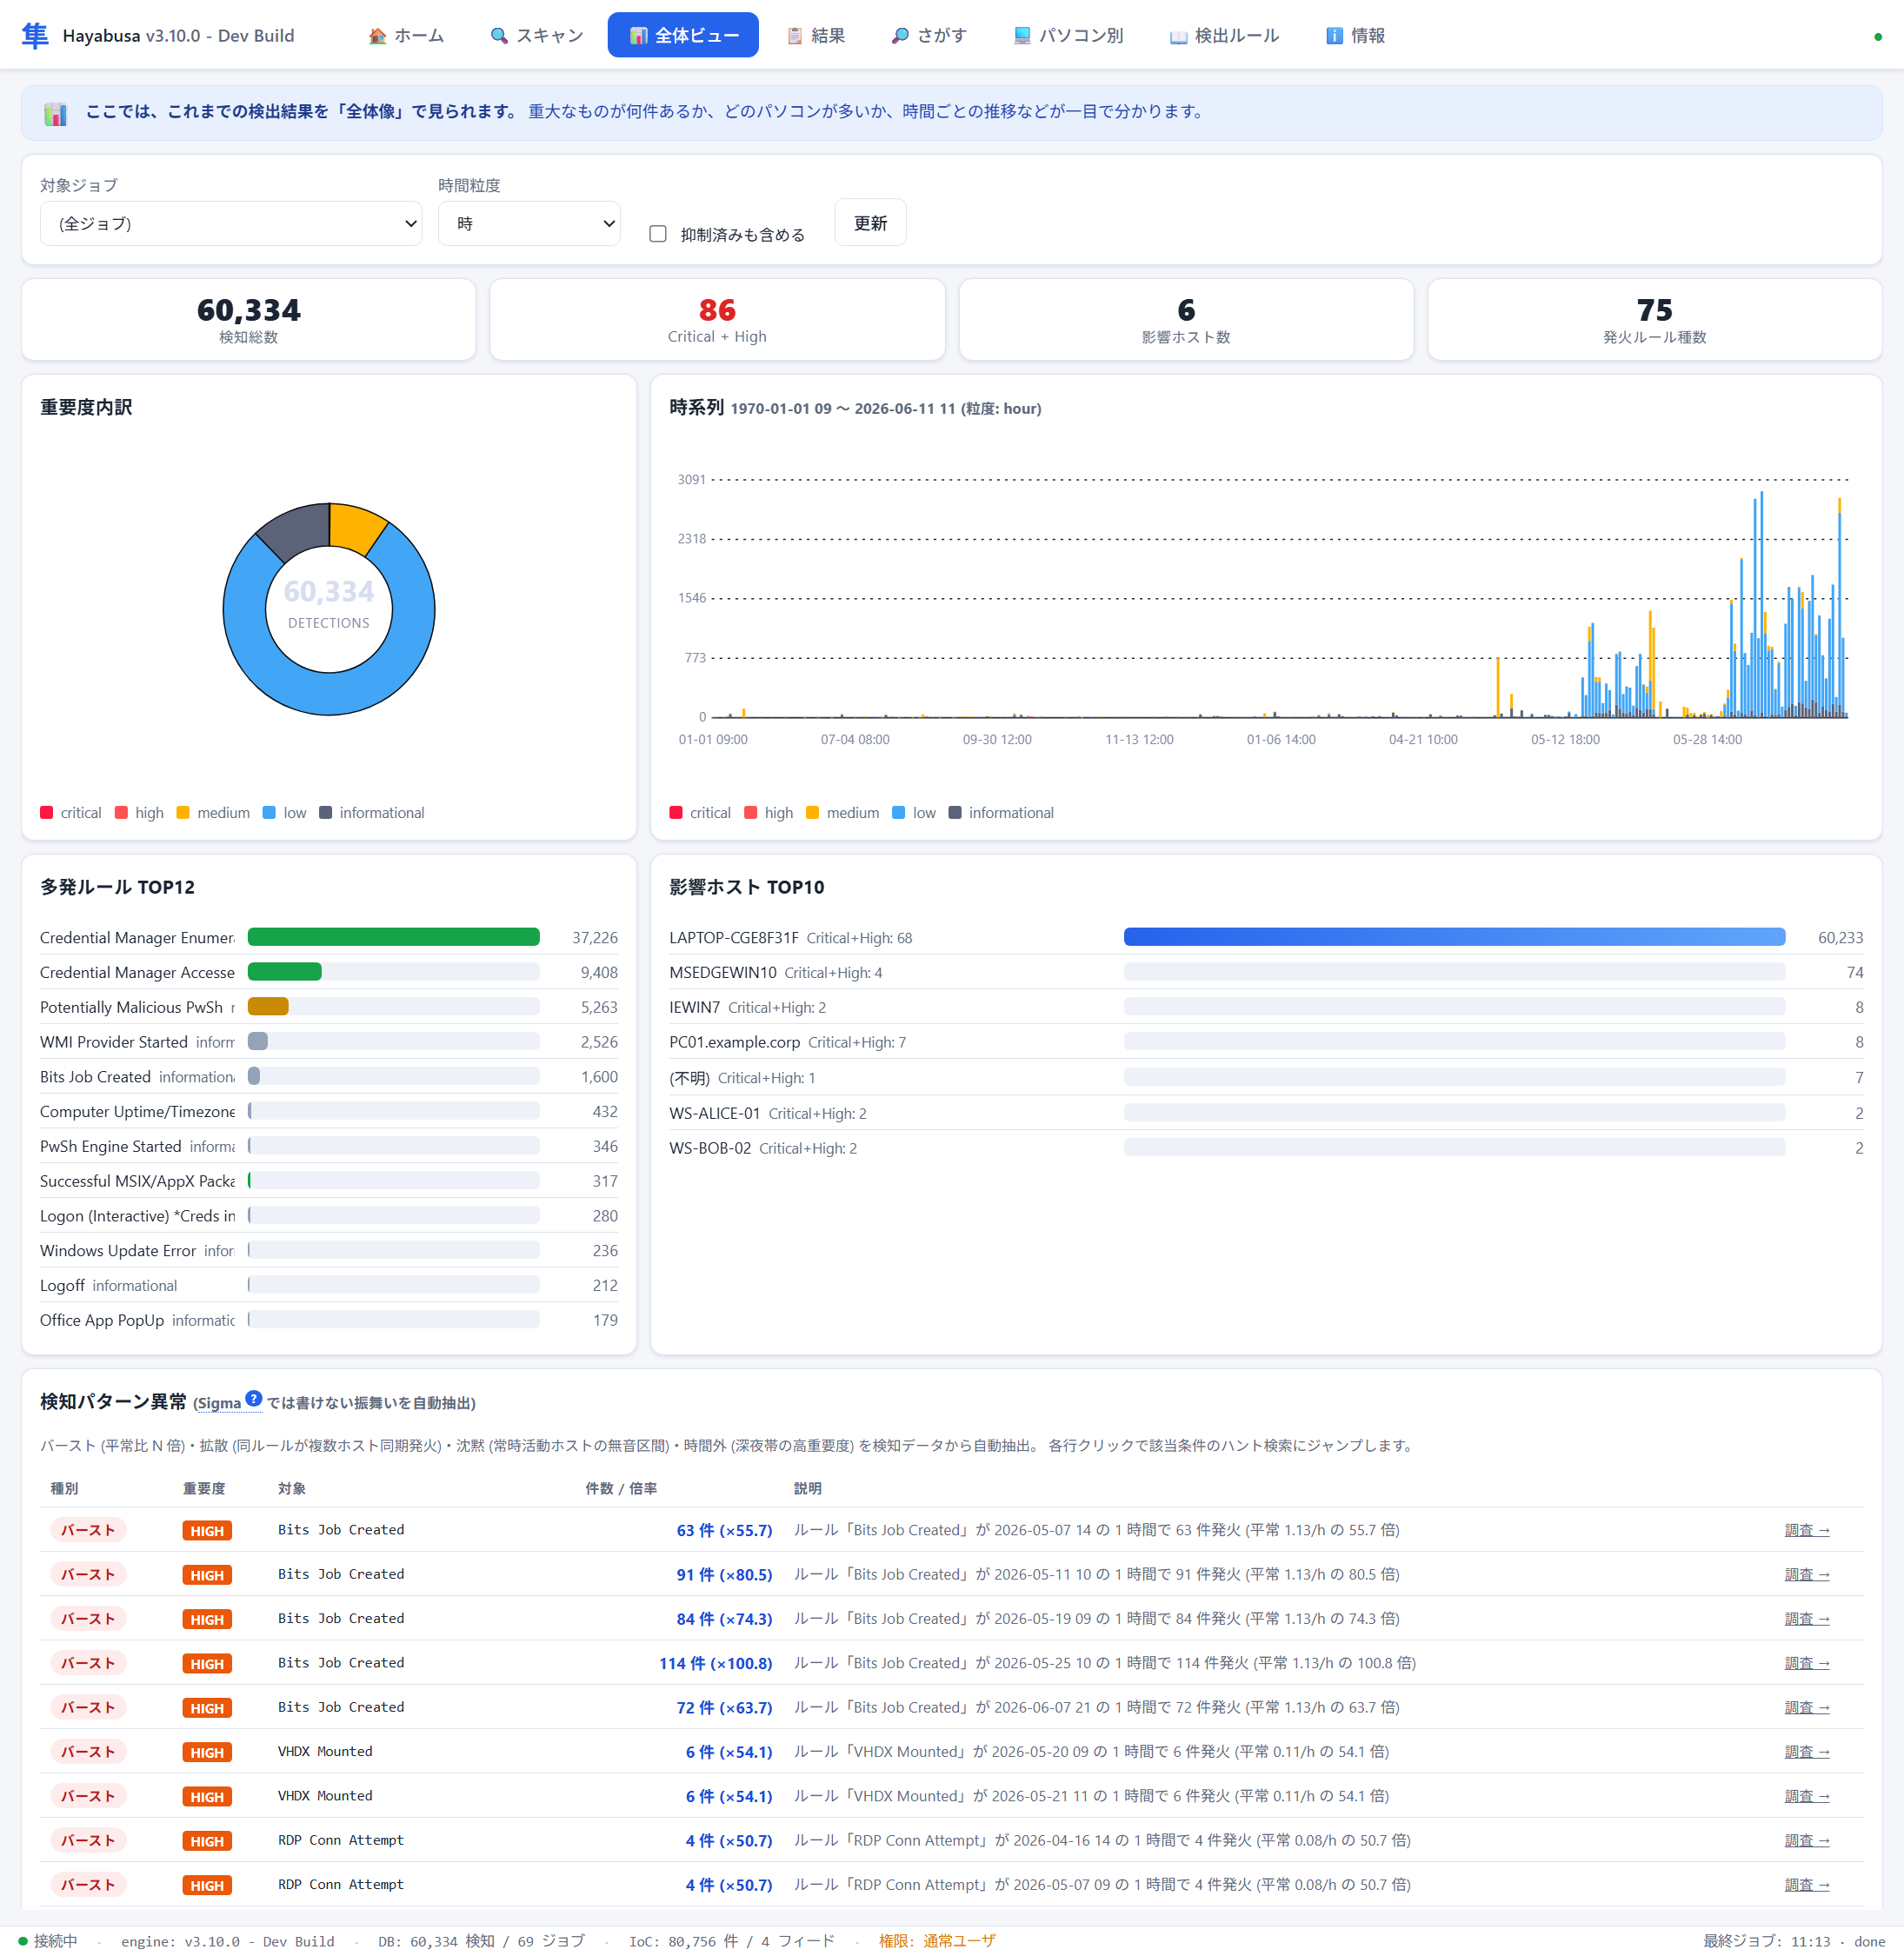
開発内容 3 / 3 (Python + JavaScript)
③ 結果を「読める」にする GUI をゼロから開発
🇯🇵
日本語の解説付き
検知をクリックすると「何が起きた? 次にどうする?」を日本語で表示
🚨
危険度ランキング
どの PC から調べるべきかを 自動採点して並べ替え
📊
全体が一目で
重大度・時間の流れ・多い攻撃を グラフで俯瞰
▲ 実際の画面 (ブラウザで動作・データは外部に送らない)
11 / 16
Notes:
3 つ目、結果を読めるようにする GUI をゼロから開発しました。
検知をクリックすると「何が起きて、次にどうするか」を日本語で表示。どの PC から調べるべきかを自動採点して並べ替え、全体像はグラフで俯瞰できます。
右が実際の画面です。すべてブラウザで動き、データは外部に送りません。

Slide 12
開発内容 +α (自作の統計分析)
さらに: ルールでは書けない「いつもと違う」も検出
ルールは 1 件ずつしか判定できない。そこで「全体の傾向」を統計で見る分析を自作しました。
🔥
🌐
🤫
🌙
急増している
広がっている
急に静かに
時間外の活動
平常の数十〜数千倍の 動きが急に発生
同じ動きが 複数の PC で同時発生
普段活動している PC が 急にログを残さなくなる
深夜などの業務時間外に 重要な動きが発生
例: 大量のパスワード試行
例: ウイルスが社内に拡大
例: 攻撃者がログを消した
例: 業務外を狙った侵入
📏 ルールによる検知 (既存の方法)
📈 振舞いによる検知 (今回自作した分析)
事前に知っている「悪い特徴」と一致したら警告。 既に知られている手口には確実で強い。
「普段との違い」に反応して知らせる。 ルールがまだ無い未知の手口への「気づき」になる。
12 / 16
Notes:
さらに、ルールでは書けない「いつもと違う」も検出できるよう、統計分析を自作しました。
急増、複数 PC への拡散、急に静かになる、時間外の活動、の 4 種類です。
ルールは既知の手口に強い一方、振る舞い分析は“未知の手口への気づき”になる。両者を組み合わせるのが狙いです。

Slide 13
評価 (実測)
検証 — 実際に検知できるか
① 自作エンジン拡張 (lookup) の検証
② 公開攻撃サンプルでの検知
• 既知の「悪用ドライバ」ハッシュを仕込んだ 検証用ログ (Sysmon EID 6) を解析
ログ消去 (Security 1102)
high
ポートフォワード (netsh/RDP)
high
• → ルール本文は 1 行も変えず、外部 IoC リスト側だけで照合
バインドシェル / DLL ハイジャック
high
プロセス注入 (Meterpreter)
medium
実測結果
DLL サイドローディング
medium
level = critical
rule = LOLDrivers hash match
検証した 6 サンプル中 5 種で脅威を検知（最大 high）。
※ ②で鳴ったのは既存ルールと自作分の合わせ技。自作の 13 本は、対応する痕跡（wevtutil 等）が出たログで鳴る作りです。
→ IoC リストを取り込んで検知できることを実証 ✓
実際のログを読ませて、危ない動きがちゃんと “検知” として浮かび上がるか確かめました。
13 / 16
Notes:
ここは「で、結局ちゃんと効くの?」に答えるスライドです。
まず自作した lookup 拡張から。悪用ドライバの“指紋”をわざと仕込んだログを読ませてみたら、ちゃんと critical で引っかかりました。ルールは 1 行も書き換えず、リスト側を差し替えるだけ。狙いどおり動きました。
次に、公開されている攻撃サンプル 6 種で試したら、5 種で検知できました。ここだけ正直に言うと、鳴っているのは既存ルールと自作分の合わせ技で、自作の13 本は“その痕跡が出たとき”に鳴る作りです。なので「全部うちのルールで捕まえた」とまでは言いません。

Slide 14
DEMO
▶ クリックで再生 — 実際の画面の録画 (約 38 秒・字幕つき)
14 / 16
Notes:
ここから実際の画面でお見せします。サンプルログを読み込んで、調査の流れを見ていただきます。
(デモ: スキャン実行 → ダッシュボードで全体把握 → 検知の日本語解説 → ホスト別の危険度ランキング、の順に見せる)
※ ライブが不調なときは、スライド中央の動画をクリックすれば同じ流れの録画 (約 38 秒・字幕つき) が再生されます。

Slide 15
成果
まとめ — 開発したもの
新文法
13
GUI
約8万
lookup:
本
ゼロから開発
件
エンジン本体 (Rust) を改造し リスト照合機能を追加
攻撃を見抜く検知ルールを 自作 (痕跡隠蔽の検知など)
結果を日本語で読み解く 調査画面を自作
「悪いものリスト」を 自動で取り込んで照合
🚀 今後: 時間の流れを追った相関分析 (「A の後に B が起きたら怪しい」) や、AI による検知ルールの自動生成へ。
15 / 16
Notes:
まとめます。エンジンに lookup という新しい文法を追加し、検知ルールを 13 本自作、結果を読み解く GUI を新たに開発し、悪いものリスト約 8 万件を自動で取り込んで照合できるようにしました。
今後は、時間の流れを追った相関分析 (「A の後に B が起きたら怪しい」) や、AI による検知ルールの自動生成に進めたいと考えています。

Slide 16
ありがとうございました
ご質問・フィードバックをお願いします
成果物はすべて GitHub で公開しています
github.com/Assy2005/hayabusa-plus
ソースコード・検知ルール・設計書・この資料まで、どなたでも使えます (OSS)。
zip をダウンロード → 展開 → 実行、ですぐ試せます
お手元の Windows PC のログで、ぜひ一度。
Notes:
以上です。ありがとうございました。
成果物はすべて GitHub で公開しているので、お手元の Windows PC のログでぜひ一度試してみてください。ご質問・フィードバックをお願いします。

Slide 17
Q&A 用 — 攻撃の流れに沿って整理
critical (最重要)
high (重要)
付録: 同梱している検知ルール 13 本
① 外から入る・動く・つながる
② 盗む・住み着く
既知のマルウェアそのものが実行された (MalwareBazaar 照合)
ログイン情報の抜き取り (LSASS のメモリダンプ)
指令サーバ (C2) として知られる場所への通信 (URLhaus 照合)
書き換え可能な場所のプログラムをサービス登録して常駐
正規ツール certutil を悪用して外部からファイルを取得
WMI で「出来事をきっかけに自動起動」を仕込む
悪用が知られた脆弱ドライバの読み込み (LOLDrivers 照合)
③ 監視を無力化する
④ 証拠を消す
PowerShell のウイルス検査 (AMSI) を無力化
wevtutil などでイベントログをまるごと消去
ログ記録サービスそのものを停止・無効化
監査を変えた直後にログ消去、という “合わせ技”
監査設定から記録項目を外して “見えなく” する
復元用スナップショットの削除 (ランサムの前兆)
付録
Notes:
(付録・Q&A 用) 「13 本って具体的には?」と聞かれたら、このスライドを出してください。
本編では代表的な 4 種類を紹介しましたが、実際は攻撃の流れに沿って 13 本を用意しています。「①外から入って動く → ②盗んで住み着く → ③監視を無力化 → ④証拠を消す」という順番で、それぞれの段階で出る特徴を捕まえます。
赤が critical、橙が high です。気になるルールがあれば個別に説明できます。

Slide 18
付録 — 想定問答 (Q&A)
よくある質問 ① 立ち位置・差分
Q. 既存の Hayabusa と何が違うの?
A. 検知エンジンに lookup 文法を追加し、攻撃を見抜くルールを 13 本自作。さらに結果を日本語で読み解く GUI、振る舞い分析、IoC の自動取り込みを足した。土台の検知力は活かしつつ「専門家でなくても使える形」にしたのが差分。
Q. SIEM や商用 EDR と何が違うの?
A. 導入ゼロ・オフライン・無料で、PC 1 台に展開すればすぐ動く。大規模な常時監視ではなく「インシデント時に手元で素早く調べる」用途に振り切っている。
Q. Sigma ルールはそのまま使える? 独自拡張で互換は壊れない?
A. 世界共通の Sigma 約 5,000 本に加え、自作 13 本が使える。lookup は独自拡張だが、上流の Hayabusa は知らない記法を無視するだけなので互換は壊れない。
付録

Slide 19
付録 — 想定問答 (Q&A)
よくある質問 ② 精度・性能・運用
Q. 誤検知は多くならないの?
A. 単一の特徴では鳴らさず複数条件の AND で判定。各ルールに誤検知例を明記し、ゴールデンイメージの許可リストや、GUI 上での TP/FP 判定・抑制で運用しながら絞り込める。
Q. 速度や扱える規模は?
A. Rust 製で数万件を数十秒。lookup は起動時に 1 回だけリストを読み込み O(1) で照合するため、リストが増えても速度はほぼ一定（本デモでも 1.2 万件超を処理）。
Q. IoC リストはどうやって最新に保つ?
A. feeds.yml に宣言し、ボタン 1 つで取得・正規化 (loldrivers / MalwareBazaar / URLhaus / Feodo)。取得失敗時は前回分を保持し、カバレッジを空にしない設計。
付録

Slide 20
付録 — 想定問答 (Q&A)
よくある質問 ③ 安全性・未知の攻撃・今後
Q. データは外部に送られない? 安全?
A. localhost 限定バインドで外部送信なし、追加ソフトも不要。自 PC のライブ解析は管理者権限＋明示チェック時のみ。DNS リバインドや CSRF への対策も実装済み。
Q. 未知の攻撃 (ゼロデイ) は検知できる?
A. ルールは既知の手口に強い。未知は振る舞い分析（急増・拡散・沈黙・時間外）で「いつもと違う」を拾う、という二段構えでカバーする。
Q. 今後の発展は?
A. 時間の流れを追った相関分析（「A の後に B が起きたら怪しい」）や、AI による検知ルールの自動生成へ。
付録

